Slide 1












Trường Tiểu học Long Biên
CHÀO MỪNG QUÝ THẦY CÔ ĐẾN DỰ GIỜ
Lớp 4A3
Môn: Tiếng Việt
Luyện từ và câu: Luyện tập về động từ
Năm học 2024 - 2025

Slide 2

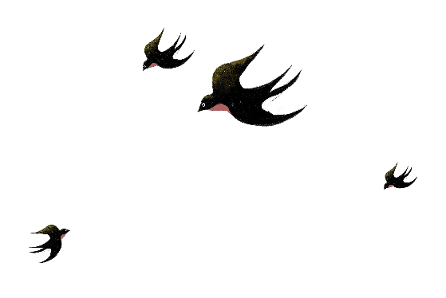
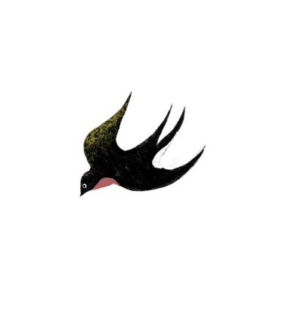
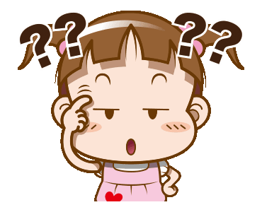
Hãy tìm các từ ngữ chỉ sự vận động của bé có trong lời bài hát :
Các từ ngữ chỉ sự vận động này thuộc từ loại nào?
VỚI LẤY ÔNG MẶT TRỜI
Tác giả: Dương Thị Trà
Nâng hai cánh tay với lấy ông mặt trời
Hai bàn tay chạm vai rồi bé lắc lắc cái hông
Chân bé này thật cao bước đều bước xoay nhịp nhàng
Rồi bé xoay một vòng cùng cười to lên nào
Nắm tay, chạm vai, giơ chân , xoay 1 vòng .....

Slide 3
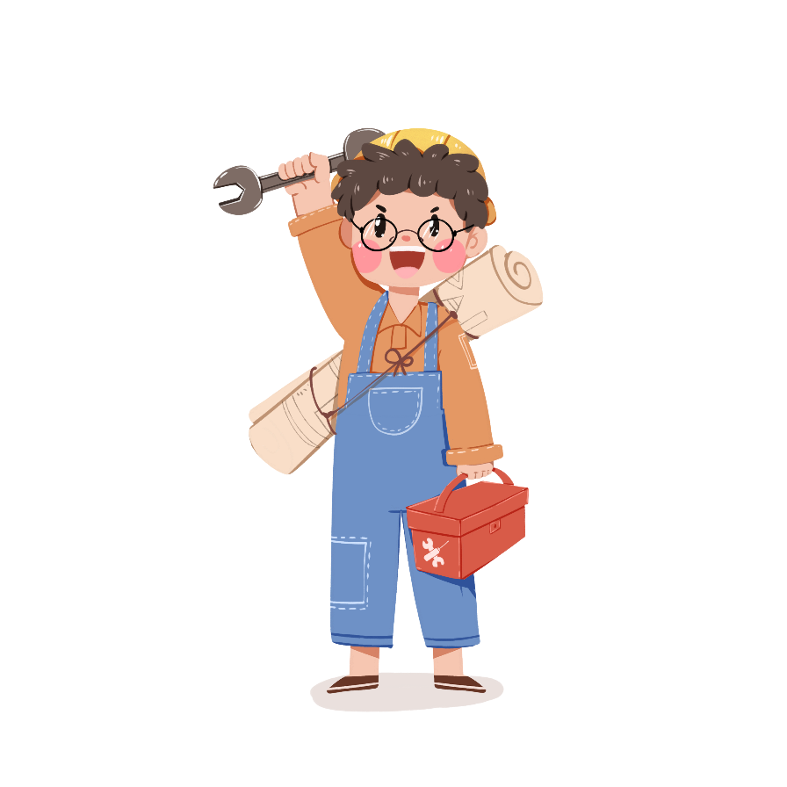

Yêu cầu cần đạt
- Củng cố luyện tập về động từ.
- Nhận diện một số động từ theo đặc điểm về nghĩa.
- Đặt được câu với động từ phù hợp với tranh

Slide 4






1. Tìm các động từ theo mẫu.
a. Chứa tiếng “yêu" M: yêu quý
b. Chứa tiếng “thương” M: thương mến
thương mến
c. Chứa tiếng “nhớ” M: nhớ mong
d. Chứa tiếng “tiếc" M: tiếc nuối
tiếc nuối

Slide 5


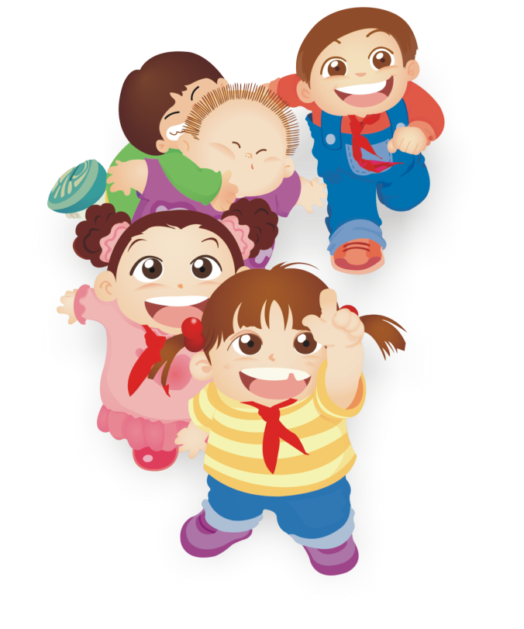
CHIA SẺ TRƯỚC LỚP

Slide 6

Chứa tiếng “yêu" M: yêu quý
Yêu mến, yêu thương, kính yêu, yêu thích, thương yêu,…
b. Chứa tiếng “thương” M: thương mến
Thương yêu, yêu thương, thương cảm, thương nhớ,…
c. Chứa tiếng “nhớ” M: nhớ mong
Nhớ nhung, nhớ mong, nhung nhớ, nhơ nhớ, nhớ ơn…
d. Chứa tiếng “tiếc" M: tiếc nuối
Tiếc rẻ, hối tiếc, tiếc nuối, luyến tiếc, tiếc thương,…

Slide 7


2. Tìm động từ thể hiện tình cảm, cảm xúc thay cho bông hoa (mỗi từ chỉ dùng một lần).
Mẹ ơi!
Con mẹ quá! Sao mẹ đi công tác lâu thế? Tối nào em Chi cũng khóc đòi mẹ. Con em lắm. Chúng con rất mong mẹ về.
Hôm nay con vừa giành được giải Nhất cuộc thi cờ vua mẹ ạ. Ai cũng con. Còn con, con rất bác Dũng đã dạy con học cờ. Thế mà hồi xưa khi mới học cờ, con môn này thế. Con còn mẹ vì mẹ cứ thuyết phục con học. Bây giờ thì con cờ vua lắm.
Mai con lại nhắn tin tiếp cho mẹ nhé. Con mẹ!
Con gái

Slide 8
2. Tìm động từ thể hiện tình cảm, cảm xúc thay cho bông hoa (mỗi từ chỉ dùng một lần).
Mẹ ơi!
Con nhớ mẹ quá! Sao mẹ đi công tác lâu thế? Tối nào em Chi cũng khóc đòi mẹ. Con thương em lắm. Chúng con rất mong mẹ về.
Hôm nay con vừa giành được giải Nhất cuộc thi cờ vua mẹ ạ. Ai cũng khâm phục ( nể phục) con. Còn con, con rất biết ơn ( cảm ơn) bác Dũng đã dạy con học cờ. Thế mà hồi xưa khi mới học cờ, con ghét ( chán) môn này thế. Con còn giận dỗi ( dỗi) mẹ vì mẹ cứ thuyết phục con học. Bây giờ thì con thích ( yêu thích) cờ vua lắm.
Mai con lại nhắn tin tiếp cho mẹ nhé. Con yêu mẹ!
Con gái

Slide 9

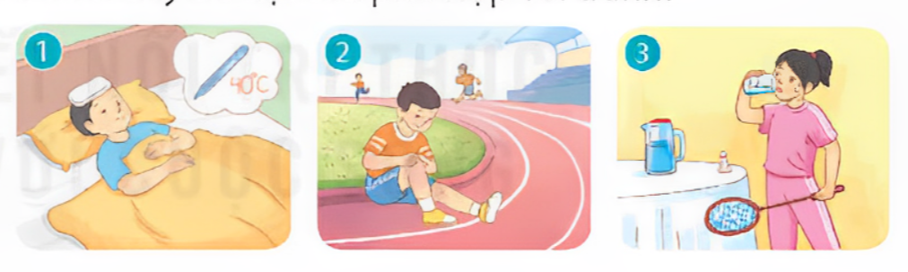
Sử dụng các động từ dưới đây để đặt câu cho phù hợp với tranh.
ốm
mệt
khát
sốt
nhức
đau

Slide 11
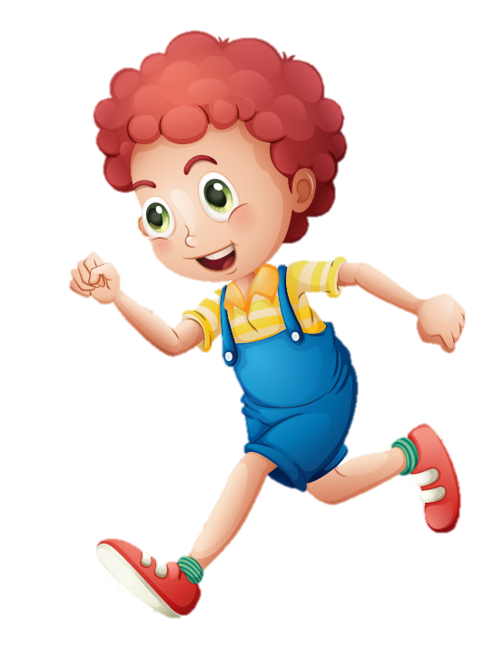

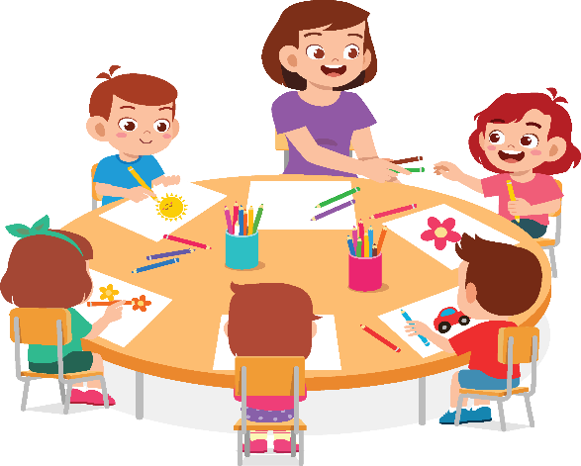

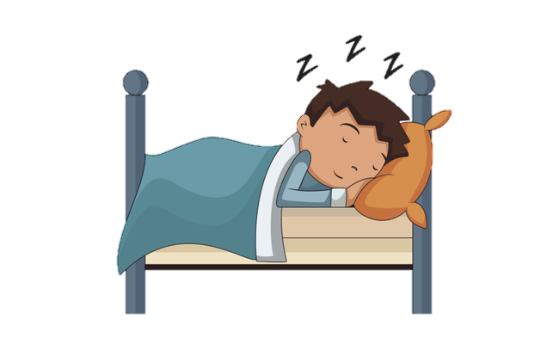




SƠ ĐỒ TƯ DUY
Động từ
chỉ hoạt động
Các từ:
- nhìn
- nghĩ
- thấy
- đổ (xuống)
- bay
Ví dụ:
Ăn, ngủ, chạy,…
Là những từ chỉ hoạt động, trạng thái của sự vật
Khái niệm
Phân loại
ĐỘNG TỪ
Động từ
chỉ trạng thái
Ví dụ:
Yêu, ghét, giận, vui,…

Slide 12
Yêu cầu cần đạt
- Củng cố luyện tập về động từ.
- Nhận diện một số động từ theo đặc điểm về nghĩa.
- Đặt được câu với động từ phù hợp với tranh

Slide 13


ĐỊNH HƯỚNG HỌC TẬP
- Ôn lại nội dung bài học
- Chuẩn bị bài sau: LTVC: Cách dùng và công dụng của từ điển
- Mỗi HS chuẩn bị 1 cuốn từ điển

Slide 14







Xin chân thành cảm ơn!

